Slide 1
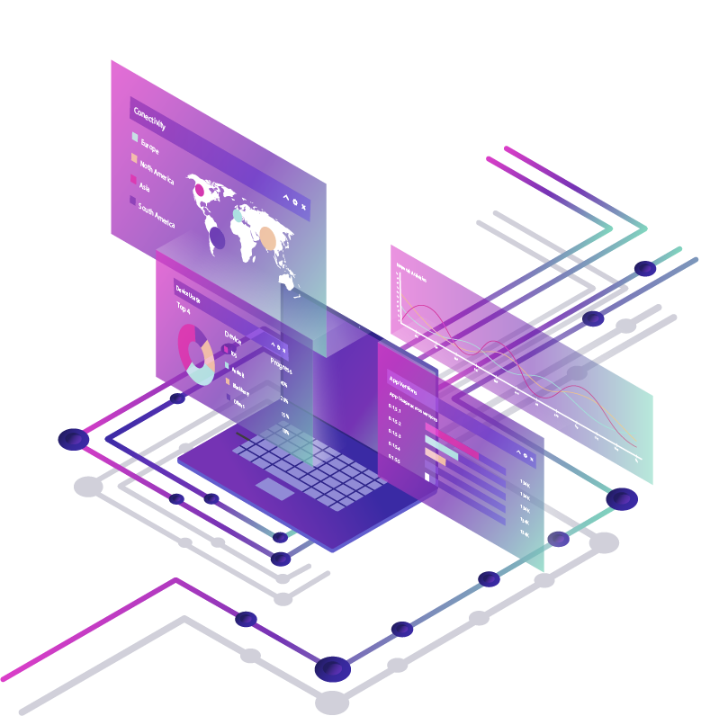
Itop
Herramienta de gestión de servicios IT basada en ITIL V3

Slide 2
01
02
03
QUÉ ES ITOP
FUNCIONALIDADES
SE BASA EN ITIL V3
TABLA DE CONTENIDO
04
05
06
INTEGRACIÓN
ARQUITECTURA
CARACTERÍSTICAS
Definición. Su Historia.
Funcionalidades de Itop.
Se describe que se basa en el marco ITIL
Itop permite la integración con herramientas de terceros
Diseño lógico de la herramienta
Explicación de lo que se puede otorgar en cada modo de usuario

Slide 3

01
Itop
Es una herramienta OpenSource que busca facilitar la gestión de los servicios TI en las organizaciones bajo el estándar de procesos en ITIL V3.
Notes:
Historia y definición de itop
Un poco de historia:
iTop fue utilizado por primera vez internamente por los empleados de TI en Hewlett Packard en Francia para proyectos en el negocio de servicios de IT.
Posteriormente sus autores dejaron HP en el año 2006 y fundaron la compañía Combodo, liberando el código bajo la modalidad de software OpenSource. Itop primordialmente es un CMDB (Configuration Management DataBase) que es un concepto que introduce ITIL – ISO 20000 para facilitar la gestión de los servicios TI en las organizaciones. Se define como una herramienta para administrar y gestionar todos los elementos de la compañía (Configuration Items ó CI) que son necesarios para la prestación de servicios IT tanto de infraestructura (servidores, aplicaciones, dispositivos de red, máquinas virtuales, contactos, localizaciones ...), como otros elementos TIC como proveedores, el software, las personas, la documentación, etc
Definiciòn:
iTop (IT Operación Portal) es un proveedor de servicios que permite manejar fácilmente múltiples usuarios de la organización. ITop, una robusta herramienta web Open Source, ofrece un completo conjunto de características de los procesos de negocio para mejorar la eficacia de la gestión el rendimiento de la operación de la unidad de TI, la satisfacción de cliente y ofrecer una visión ejecutiva en el rendimiento del negocio. Ha sido diseñada teniendo en mente la facilidad de uso y adopta de forma de natural las mejores prácticas descritas en ITIL.

Slide 4
ITOP OFRECE
La documentación de la infraestructura de TI
Permite realizar auditoria y control de los elementos TI
Gestión de incidencias, o requerimientos de los usuarios
Se basa en las buenas prácticas ITIL
Gestión de servicios de TI
Notes:
Las ventajas de la implantación de la herramienta iTop en una organización, además de la de disponer de un método sistemático y profesional para la gestión de los servicios TI, son las siguientes:
Documentar su infraestructura de TI y todas las relaciones entre las diferentes piezas tecnológicas de una organización.
Gestión de incidencias, peticiones de los usuarios, e interrupciones planificadas ...
Servicios de TI: Gestión de servicios TI, Gestión de problemas, Gestión de conocimiento, Gestión de cambios, Gestión de incidencias, Gestión de configuración, Gestión de SLAs
Incremento de la productividad al utilizar como marco o framework las buenas prácticas ITIL.
Ejercer auditoria y control sobre todos los elementos TIC.

Slide 5
02 FUNCIONALIDADES
Configuration Management (Gestión de la configuración)
Helpdesk (Servicio de ayuda)
Incident Management (Gestión de Incidentes)
Problem Management (Gestión del Problema)
Change Management (Gestión del Cambio)
Service Management (Gestión del Servicio).
Data Administration (Administración de datos) .
Admin Tool (Herramientas administrativas).
Notes:
Los módulos que presenta el iTop, como se comentó en líneas anteriores se basan más que todo en las áreas de trabajo de operación y transición propuestas por ITIL V3, siendo la relación respecto de los módulos la siguiente:
1. Configuration Management (Gestión de la configuración), presente como proceso dentro del área de trabajo del “Service Transition”, la cual se denomina, según ITIL V3 como “Activos de Servicios y Gestión de la Configuración”.
2. Helpdesk (Servicio de ayuda), el presente módulo no hace referencia a un proceso en específico que propone ITIL V3, sino que cumple con parte de varios de ellos, cumpliendo este módulo con parte de lo que propone la Gestión de Catálogo de Servicios, Gestión de Peticiones y la Gestión de Accesos a los servicios de TI.
3. Incident Management (Gestión de Incidentes), presente como proceso del área de trabajo del “Service Transition”, teniendo el mismo nombre dentro de ITIL V3.
4. Problem Management (Gestión del Problema), presente como proceso del área de trabajo del “Service Operation”, dándole el Framework ITIL V3 el mismo nombre.
5. Change Management (Gestión del Cambio), presente como proceso dentro del área de trabajo del “Service Transition” de ITIL V3, teniendo el mismo nombre.
6. Service Management (Gestión del Servicio), presente como proceso dentro del área de trabajo del “Service Operation” de ITIL V3, teniendo el mismo nombre.
7. Data Administration (Administración de datos), el presente módulo, al igual que el Servicio de Ayuda, cubre cierta parte de los procesos que propone ITIL V3, cumpliendo con parte de los procesos propuestos por Gestión de Cambios, Gestión de incidencias, Gestión de Peticiones, Gestión de Problemas Gestión de Accesos a los servicios de TI. Lo anterior muestra que el presente módulo es más un módulo de apoyo.

Slide 6
03 ITOP SE BASA EN ITIL
TRANSICIÓN
ESTRATEGIA
DE SERVICIO
MEJORA CONTINUA
DISEÑO
OPERACIÓN
Fases de ITIL
Notes:
Explicar que es ITIL (InformationTechnology Infrastructure Library).
ITIL se refiere a un marco de mejores prácticas utilizadas para la gestión de servicios de Tecnologías de Información y se compone en una serie de libros para dar la orientación adecuada y brindar calidad de servicio en cualquier tipo de organización. ITIL ha sido creado para dar un poco de orden a la gestión de infraestructura de Tecnología de Información; además, ofrece un valor y retorno de la inversión para los propietarios de negocios, proveedores de servicios y directores generales. También, la extracción de la riqueza de los consejos dados
en ITIL depende como se pueden interpretar los procesos dados.
✔ ORIGENES: El concepto ITIL surgió en la década de 1980, cuando el gobierno británico determinó que el nivel de calidad de servicios de TI que se les brindaba no era suficiente. La Agencia Central de Informática y Telecomunicaciones (CCTA), ahora denominada Oficina de Comercio Gubernamental (OGC), se le encargo desarrollar un marco de trabajo para el uso eficiente y responsable financieramente de los recursos de TI dentro del gobierno británico y el sector privado.6 El principal objetivo de ITIL no es la tecnología sino el cliente, por ello se centra en garantizar que las empresas de TI proporcionen servicios de calidad y que se encuentren alineados con las necesidades del negocio.ITIL está orientado a cumplir con 3 objetivos muy importantes, las cuales son:
-Alinear los Servicios de TI para satisfacer las necesidades del negocio y de los clientes.
-Mejorar la calidad de los servicios de TI brindados.
-Reducir el costo de tiempo de respuesta de los servicios prestados.
ITIL v3 fundamenta la gestión de los servicios TI sobre el concepto de Ciclo de Vida de los Servicios estructurada en cinco fases, descritas en la figura.
Estrategia del Servicio: propone tratar la gestión de servicios no sólo como una capacidad sino como un activo estratégico. Su propósito es definir qué servicios se prestarán, a qué clientes y en qué mercados.
Diseño del Servicio: cubre los principios y métodos necesarios para transformar los objetivos estratégicos en portafolios de servicios y activos. Es responsable de desarrollar nuevos servicios o modificar los ya existentes, asegurando que cumplen los requisitos de los clientes y se adecuan a la estrategia predefinida.
Transición del Servicio: cubre el proceso de transición para la implementación de nuevos servicios o su mejora. Su propósito es la puesta en operación de los servicios previamente diseñados.
Operación del Servicio: es responsable de todas las tareas operativas y de mantenimiento del servicio, incluida la atención al cliente.
Mejora Continua del Servicio: propone mecanismos de mejora del servicio a partir de los datos y experiencia acumulados

Slide 7
04 INTEGRACIÓN CON OTRAS HERRAMIENTAS
ACTIVE DIRECTOR
MS-Excel
Mail to Ticket Automation
Slack Integration
Data Synchronization
Notify on Expiration
OCSInventory
JA-SIG CAS
Notes:
El iTop como herramienta con los módulos presentados en el punto anterior, tiene entre sus facultades interactuar con otras herramientas con las cuales podrá cubrir hasta cierto punto la necesidad de otros procesos planteados por ITIL V3. Notify on expiration
Integración con Active Director: implementación con un servicio de directorio en una red distribuida de computadoras.
Integración con JA-SIG CAS: implementación de Single Sign On, que consiste en permitirle al usuario ingresar a múltiples aplicaciones con sólo loguearse una vez, es así que un usuario Web tendrá que loguearse sólo una vez, para que este aplicativo valide al usuario por medio de una base de datos .
Integración ITOP con OCSInventory: implementación con un software libre que permite a los usuarios administrar el inventario de sus activos de TI.
Reportes básicos con MS-Excel: elabora reportes en MS-Excel.
Data Synchronization: Sincronización de la información.

Slide 8

05
ARQUITECTURA ITOP

Slide 9

DIAGRAMA DE ARQUITECTURA
:Servidor web {GNU/LINUX}
:Apache web server
:Cliente {Browser}
Navegador Web
PHP
Internet
MySQL
<<database>>
:HTTPS/HTTP: {80, 8080}
Notes:
La figura anterior muestra la arquitectura de
✔ Servidor Web Apache, donde se ejecutarán parte de la aplicaciones y
además será el punto de acceso a las aplicaciones ejecutadas en el
servidor de aplicaciones. Se necesitará la instalación de diversas
librerías de PHP (versión 5.3.6 o posterior ).
✔ Contenedor Docker Servidor de Aplicaciones Apache Tomcat.
✔ Contenedor Docker Servidor de base de datos. Es necesario desplegar un sistema gestor de bases de datos MySQL.

Slide 10

06 CARACTERÍSTICAS
Detalles de la herramienta

Slide 11
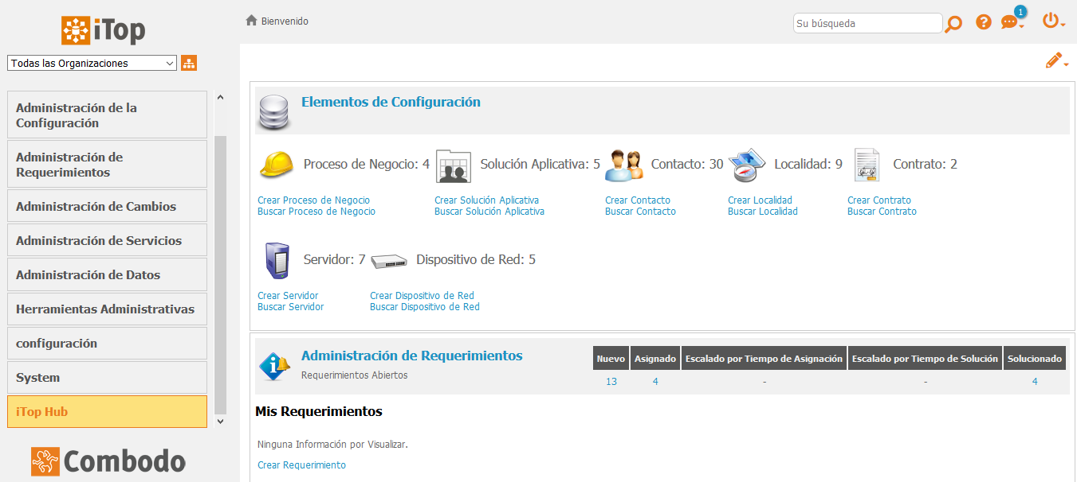
VISTA ADMINISTRADOR
Notes:
Una vista general completa para el administrador, puede controlar/modificar/eliminar los diferentes requerimientos en todo el sistema, como usuarios y operadores que pueden ingresar, también en el menú iTop Hub se puede asociar la cuenta a la comunidad combodo para poder adquirir no solo otros plugins, si no la creación de otros creados en la misma empresa

Slide 12
QUE PUEDE HACER?
Administración de la configuración
Administración de Requerimientos
ADMINISTRACIÓN DE CAMBIOS
ADMINISTRACIÓN DE SERVICIOS
-Resumen de infraestructura
contactos:
nuevo contacto
búsqueda de contactos
Localidades
Nuevo EC
Búsqueda de ECs
Documentos
Catálogo de Software
Grupos de ECs
- Resumen de requerimientos
- Nuevo requerimiento
- Búsqueda de requerimientos de usuario
- Acceso Rápido:
- Requerimientos asignados
- Requerimientos escalados
- Requerimientos abiertos
- Llamadas de soporte asignadas
-Resumen de cambios
-Nuevo Cambio
-Búsqueda de cambios
-Accesos rápidos:
Cambios asignados mí
Cambios abiertos
Cambios Esperando ser aprobados
- Resumen de servicios
- Acuerdos con clientes
- Contratos con proveedores
- Familias de servicio
- Servicios:
- Subcategorías de servicio
- SLAs - acuerdos de nivel de servicio
- SLTs - Objetivos de nivel de servicio
- Modelos de entrega

Slide 13
QUE PUEDE HACER?
Herramientas Administrativas
Sistema
iTop Hub
Administración de datos
Configuración
- Importar CSV
- Auditoría
- Catálogos:
Organizaciones
Configuración de tipos
Tags de configuración
- Configuración
- Fuentes de datos
sincronizables
- notificaciones
- DB Tools
- Respaldos Programados
- Actualización de aplicación
- Conectar a iTop Hub
- Extensiones instaladas
- Obtener extensiones de iTop Hub
- Gestión de usuarios:
- Cuentas de usuario
- Perfiles
- Auditar categorías
- Consultas
- Ejecutar consultas
- Libreta de consultas
- Exportar
- Búsqueda universal
- Modelo de datos

Slide 14
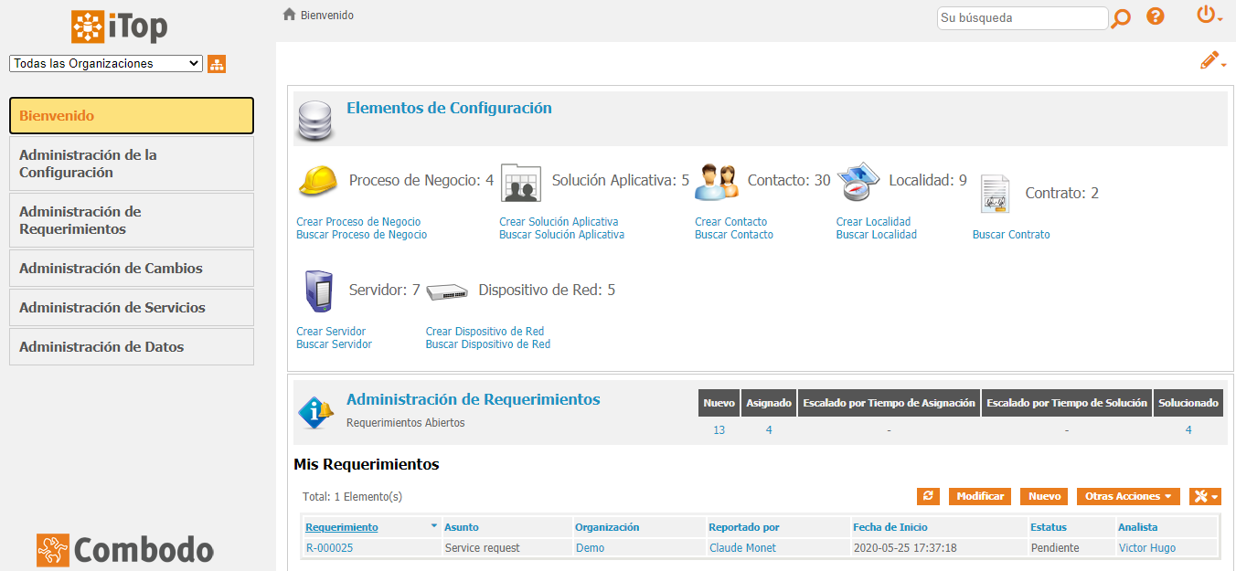
VISTA OPERADOR
Notes:
Una vista general completa para el operador, en este caso de ejemplo se puede visualizar requerimientos a realizar por el operador, con ciertos menús que no aparecen tales como System, configuración, entre otros.

Slide 15
LIMITACIONES CONTRA EL ADMINISTRADOR
ADMINISTRADOR
OPERADOR
ADMINISTRACIÓN DE CAMBIOS
ADMINISTRACIÓN DE CAMBIOS
-Resumen de cambios
-Nuevo cambio
-Búsqueda de cambios
-Accesos rápidos:
Cambios asignados
cambios abiertos
Cambios esperando ser aprobados
-Resumen de cambios
-Búsqueda de cambios
-Accesos rápidos:
Cambios asignados
Cambios abiertos
Cambios esperando ser aprobados

Slide 16
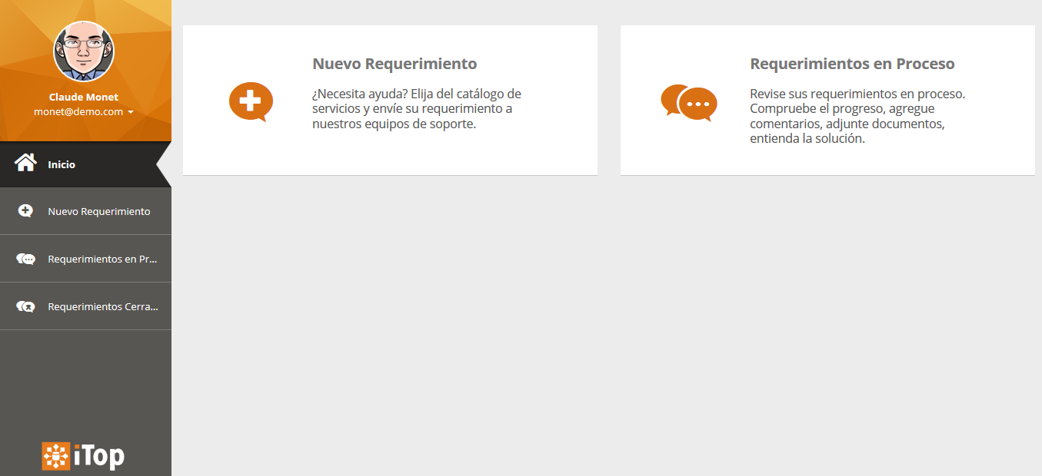
USUARIO VISTA
Notes:
Una vista general completa para el usuario, en este punto solo indicaría requerimientos completados y/o nuevos

Slide 17


QUE PUEDE HACER?
Generar requerimiento
Revisar proceso de requerimiento
Ver requerimientos finalizados
Users
Notes:
Es muy límitado lo que puede realizar el Usuario

Slide 18

AGRADECIMIENTOS
Al Ingeniero Fernando Torres. Arquitecto TI en la OAS Universidad Distrital.
https://co.linkedin.com/in/fernando-torres-379b6b11a
Y al Ingeniero Alejandro Daza. Profesor Universidad Distrital.
https://twitter.com/apdaza

Slide 19
CRÉDITOS
Páginas visitadas:
https://demo.combodo.com/simple/pages/UI.php?auth_user=admin-sp&suggest_pwd=admin
https://demo.combodo.com/simple/pages/UI.php?auth_user=operator-sp&suggest_pwd=operator
https://demo.combodo.com/simple/pages/exec.php?exec_module=itop-portal-base&exec_page=index.php&portal_id=itop-portal

Slide 20
AUTORES
Samuel Andrés Zabala Caamaño
Steven Jaimes Galeano.
Estudiantes Universidad Distrital

